Slide 1

Český jazyk pro 4. a 5. ročník ZŠ
VY_32_INOVACE_11_SPOJKY
Petra Koutná

Slide 2
SPOJKY
Spojky jsou slova neohebná.
Spojují větné členy (Honzík a Eliška šli do školy.) nebo věty (Honzík šel do školy a Eliška jela k babičce.).

Slide 3
Mezi spojky patří například:
A, i, nebo, anebo, avšak, neboť, nýbrž, když, jakmile, protože, že, aby, kdyby, ač, třebaže, nejen – ale, buď – nebo…
POZOR! Větné členy mohou spojovat nejen spojky, ale i zájmena (kdo, co , který...) a příslovce (proto, kdy, kde...)

Slide 4
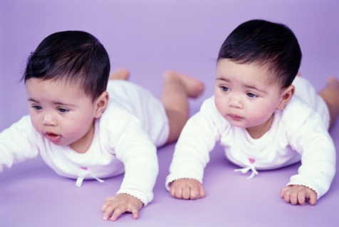


Příklady vět, kde spojky spojují větné členy.
Radim a Karel jsou dvojčata.
Eliška i Linda chodí do stejné
třídy.
Pavlík pojede s maminkou do
Prahy nebo do Brna.

Slide 5

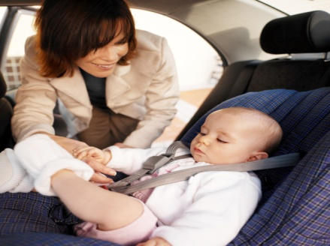

Příklady vět, kde spojky spojují věty.
Anička usnula brzy, protože byla velice unavená.
Maminka připoutala Pepíčka,
když ho dala do sedačky
v autě.
Standa namaloval krásný
obrázek, ale ušpinil se.

Slide 6
Obrázky jsou z webové galerie http://office.microsoft.com/cs-cz/images/?CTT=6&ver=14&app=powerpnt.exe

